Slide 1

EUREKA
We want young people to bring their ideas to life!

Slide 2
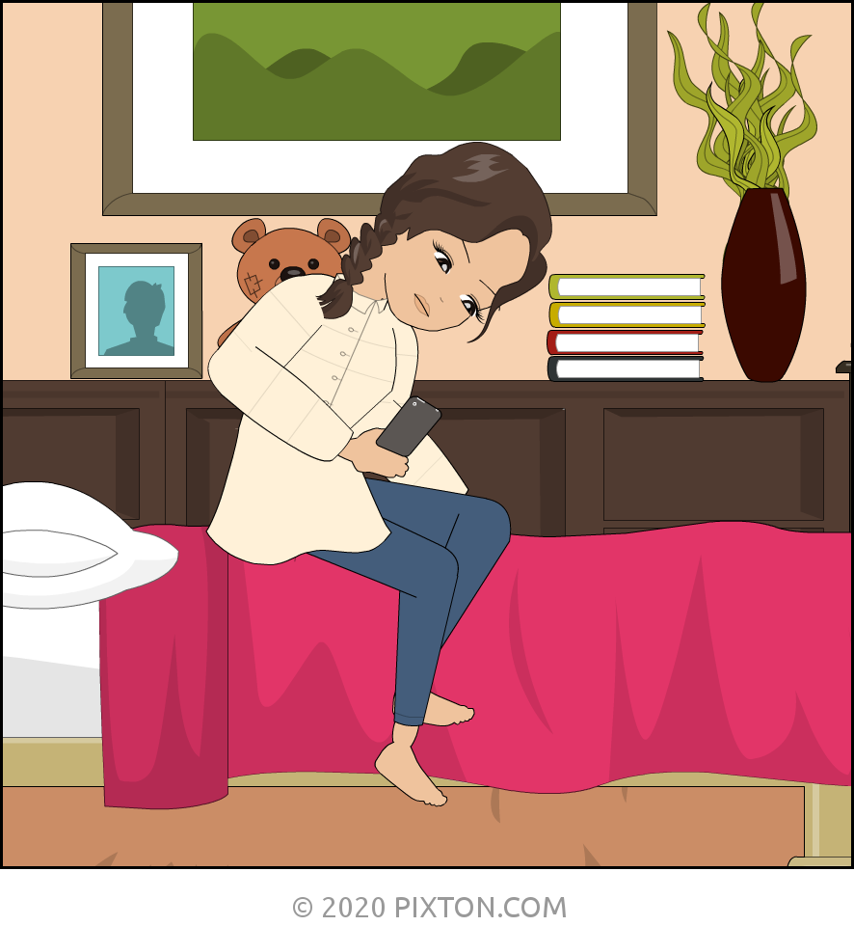
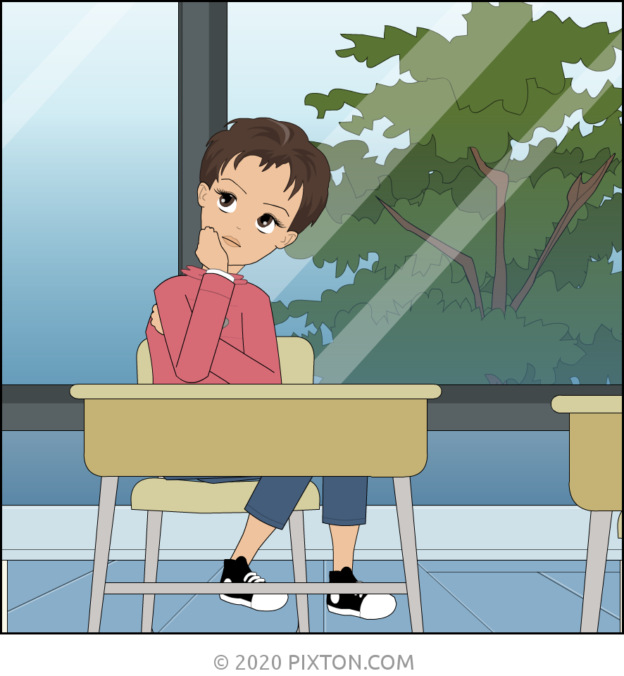

Slide 3
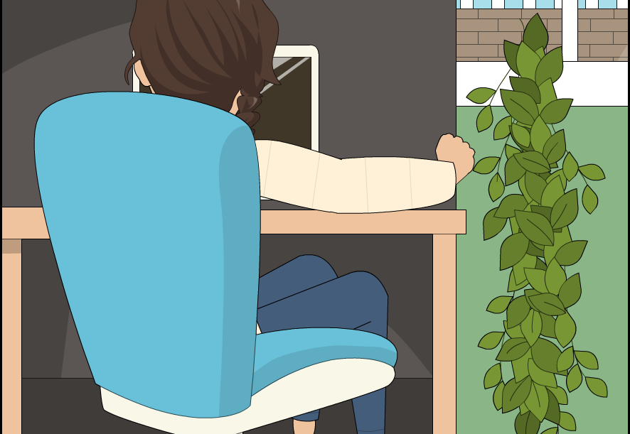

Slide 4
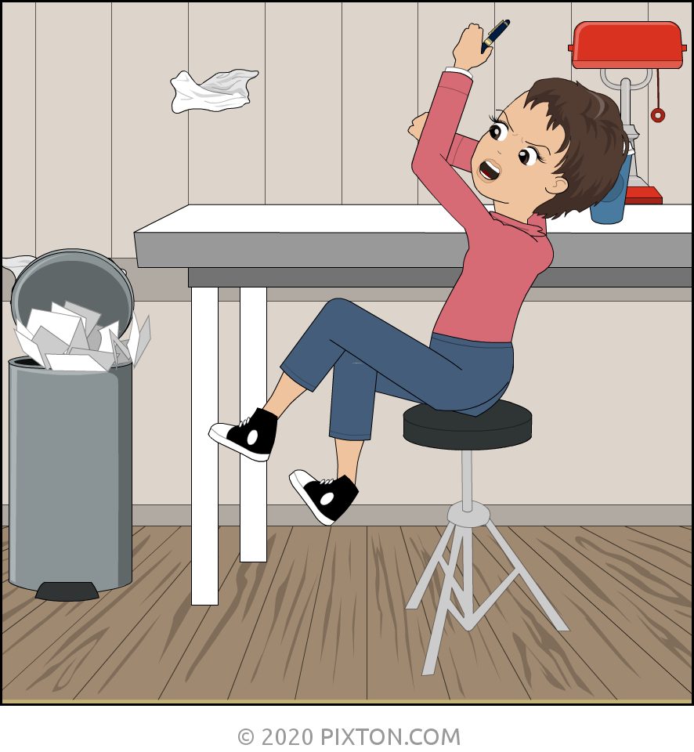
Questions

Slide 5
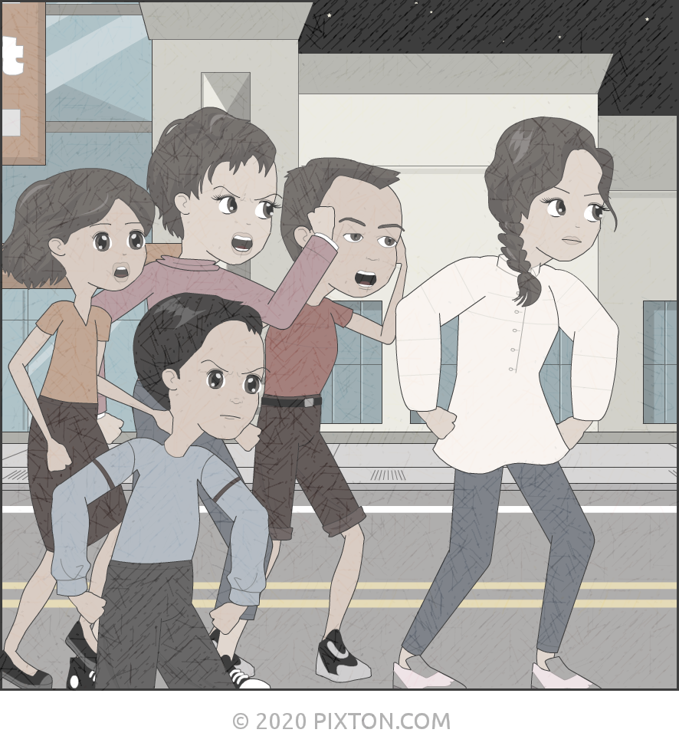

Slide 6
ما هي يوريكا؟

Slide 7
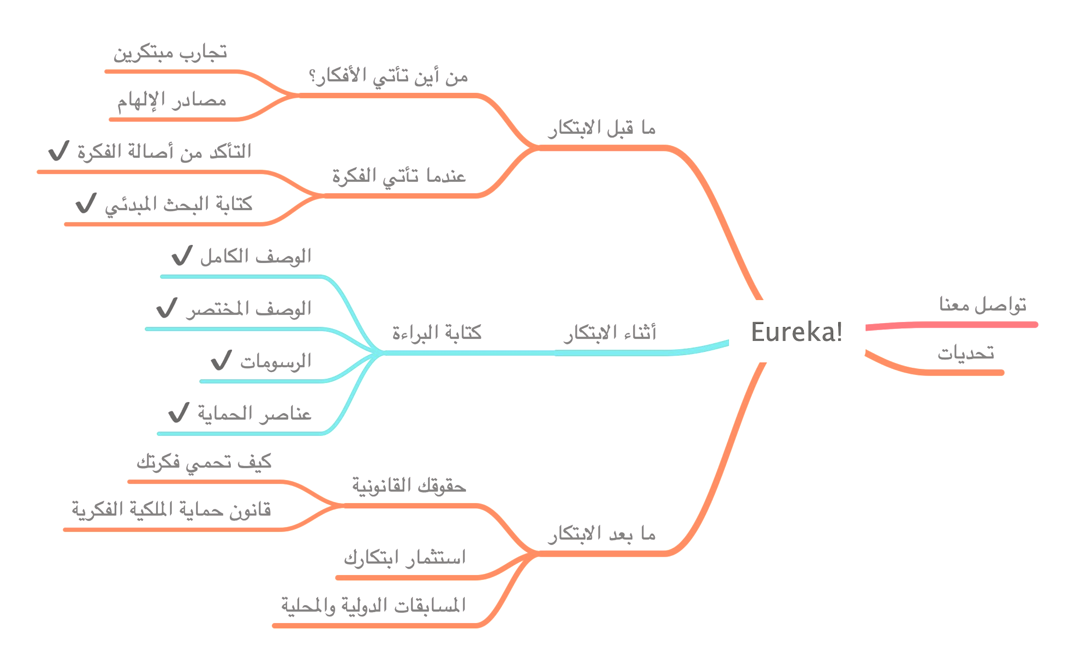
أقسام المنصة

Slide 8

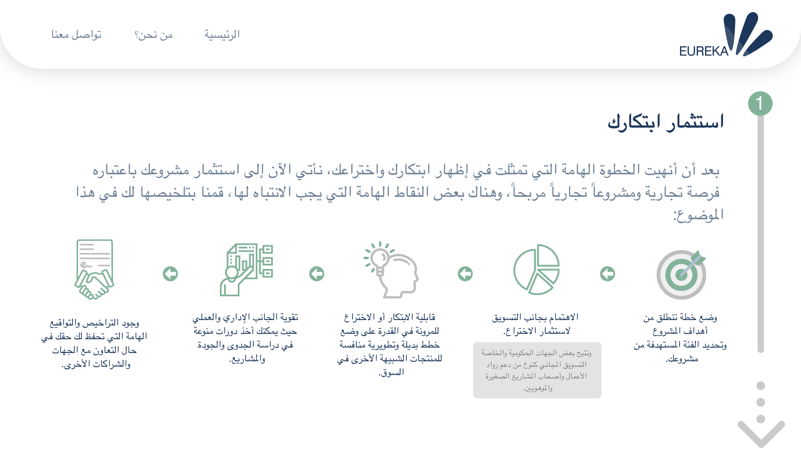

Slide 9
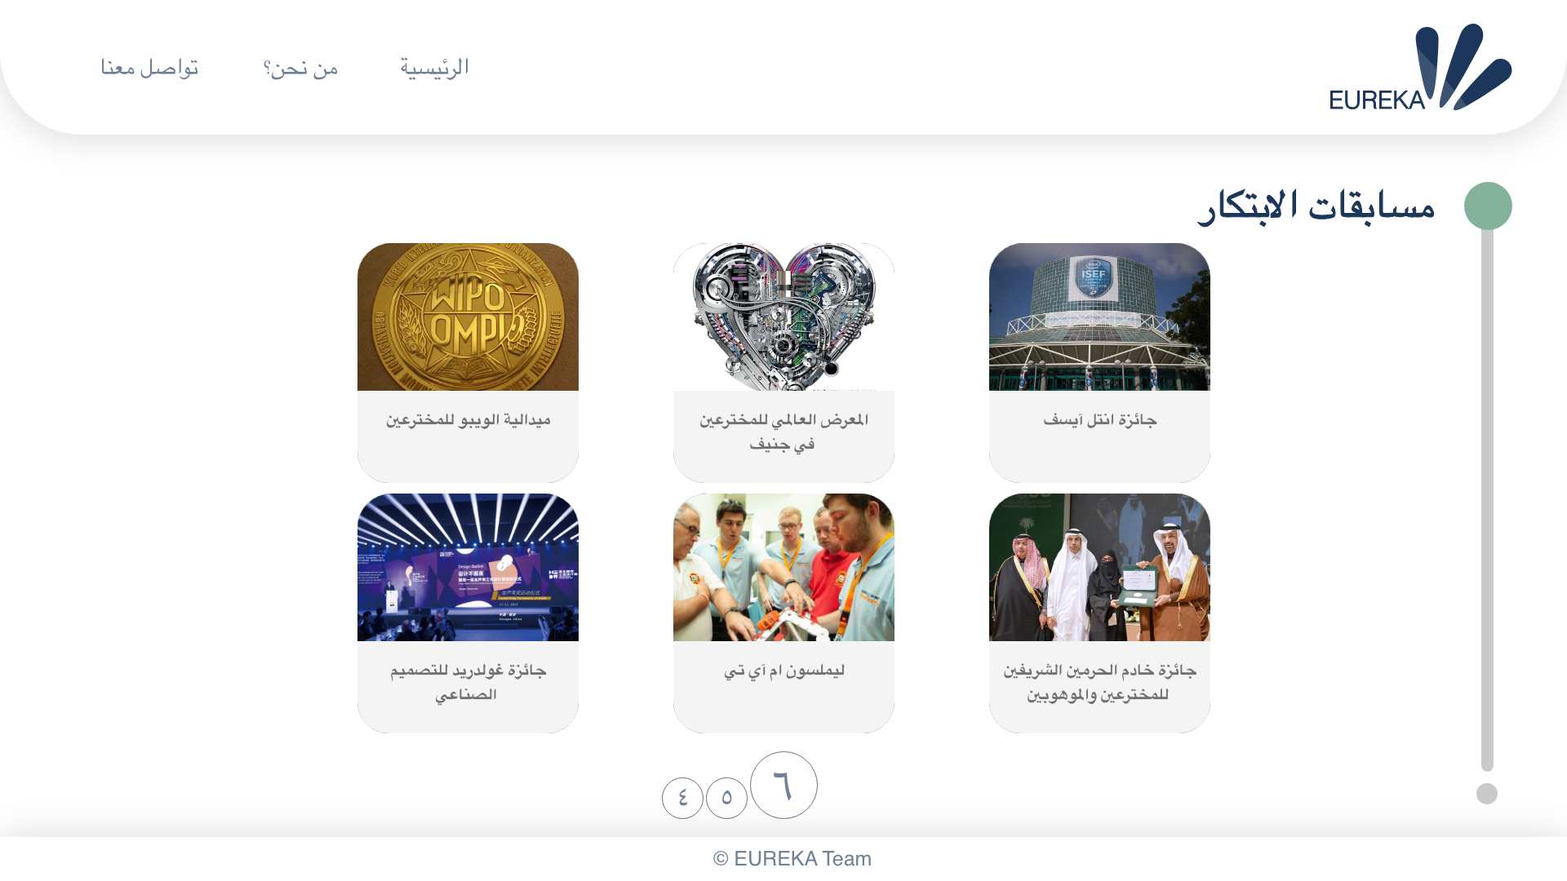

Slide 10
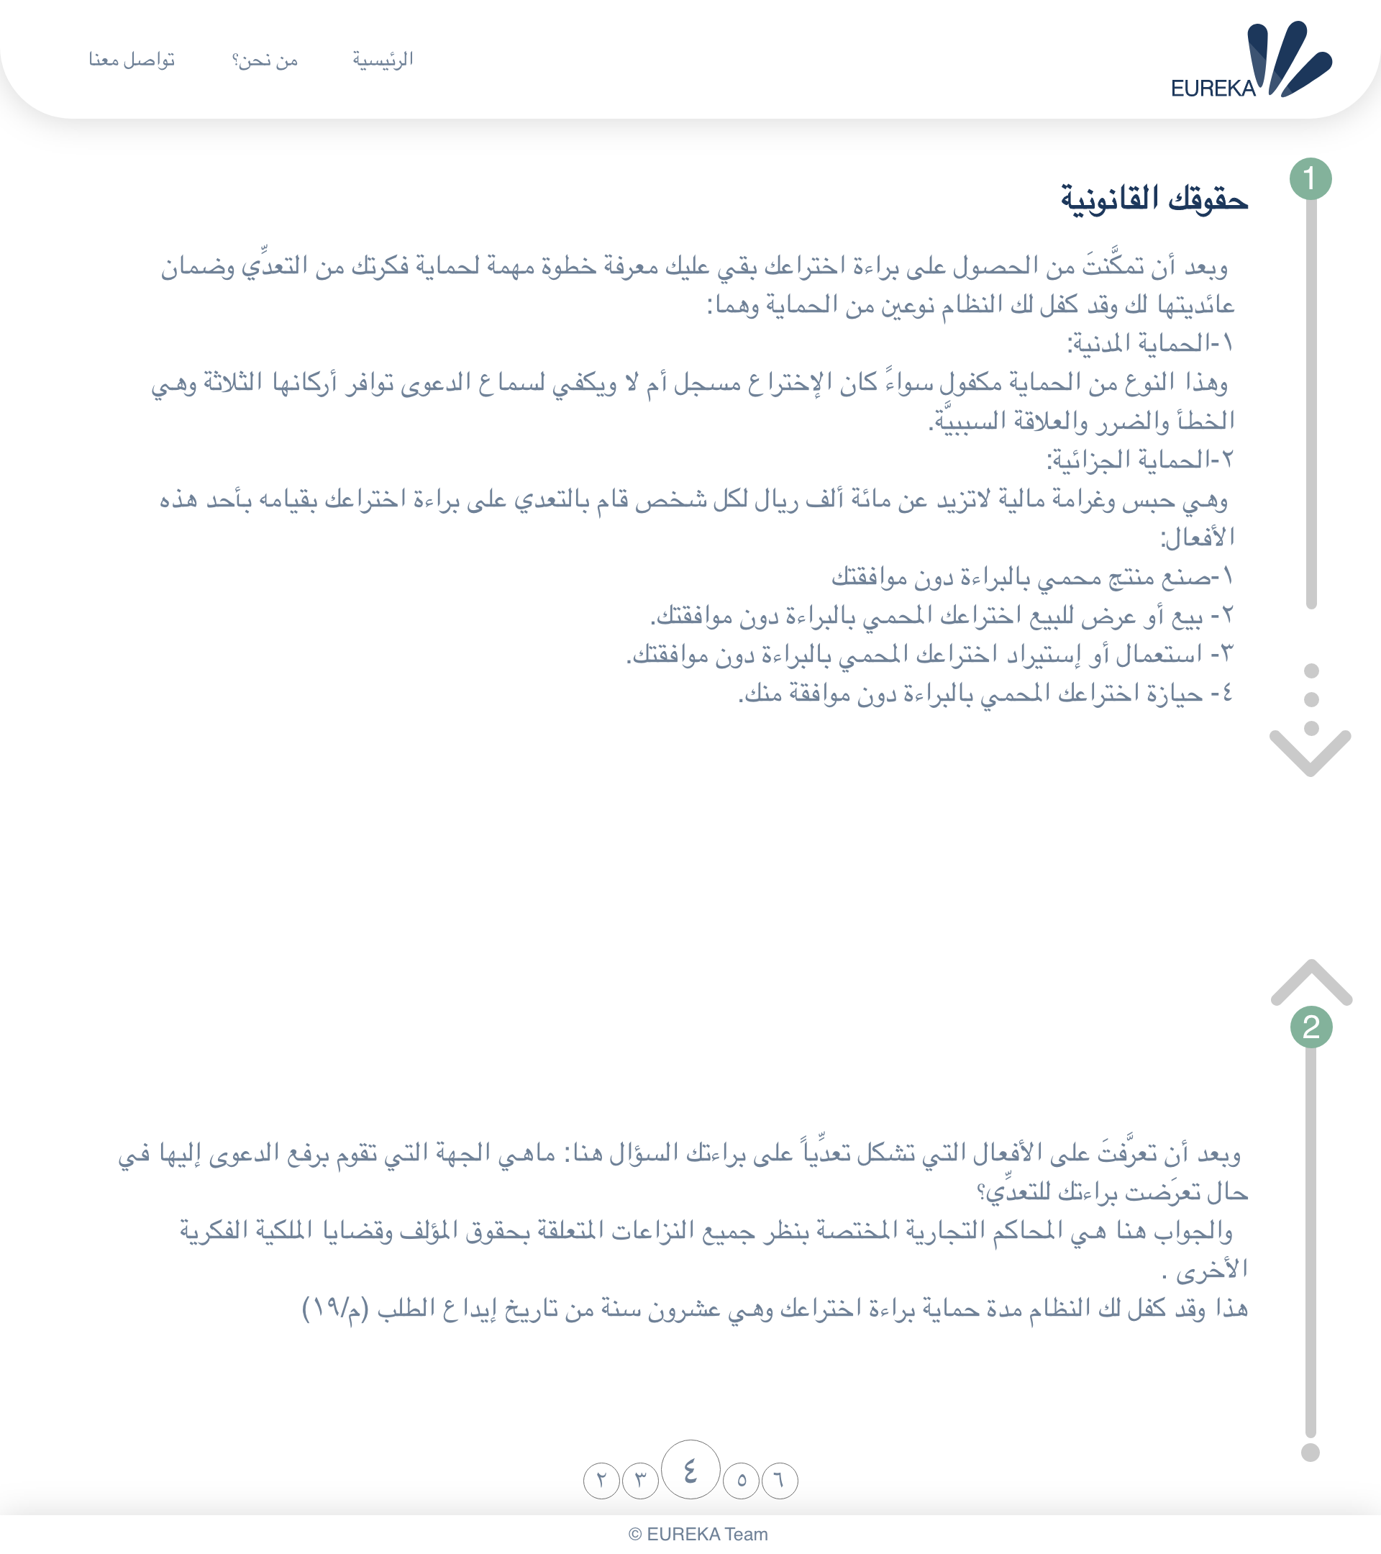

Slide 12



خطة العمل
تحديد هدف ونطاق المشروع
تكوين الفريق واختيار الأعضاء
تقديم محتوى إعلامي (وثائقيات، مقالات، منشورات على مواقع التواصل)
اختيار اسم وهوية الموقع
تصميم الموقع
تنظيم لقاءات وورش عمل
جمع المعلومات وكتابة المحتوى
جمع ومشاركة خلاصة خبرات المخترعين
إطلاق الموقع
الإعلان وإنشاء حملات تسويقية
البحث عن رعاة

Slide 13
أهدافنا المستقبلية
1
توفير جميع المعلومات التي تساعد المخترع على إتمام إجراءات الحصول على براءة اختراع لفكرته.

Slide 14
أهدافنا المستقبلية
2
رفع درجة الوعي بحقوق الملكية الفكرية للمخترعين وطرق حمايتها والآثار المترتبة عليها قانونيا.

Slide 15
أهدافنا المستقبلية
3
تشجيع المخترعين على التقدم بأفكارهم للمسابقات المحلية والدولية.

Slide 16
أهدافنا المستقبلية
4
توفير المصادر المفيدة والأدوات المساعدة للمخترعين.

Slide 17
أهدافنا المستقبلية
5
تشجيع المخترعين على استثمار ابتكاراتهم والانتقال نحو الاقتصاد المعرفي.

Slide 18
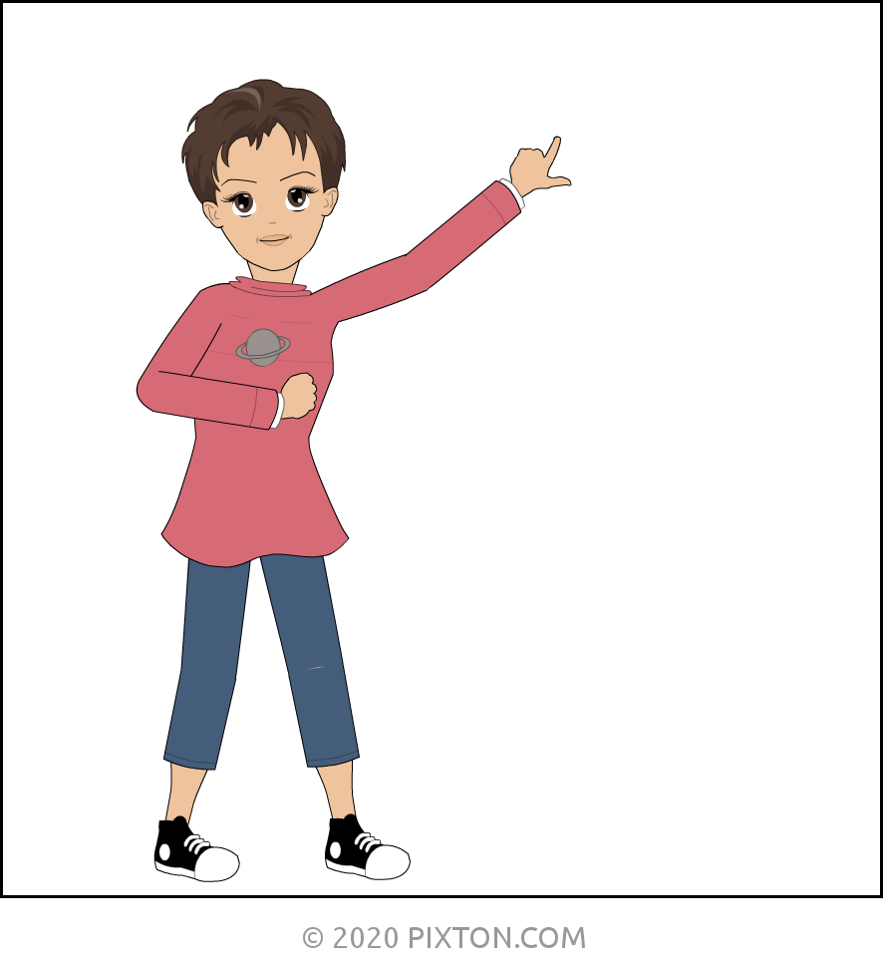
بعد خمس سنوات؟

Slide 19
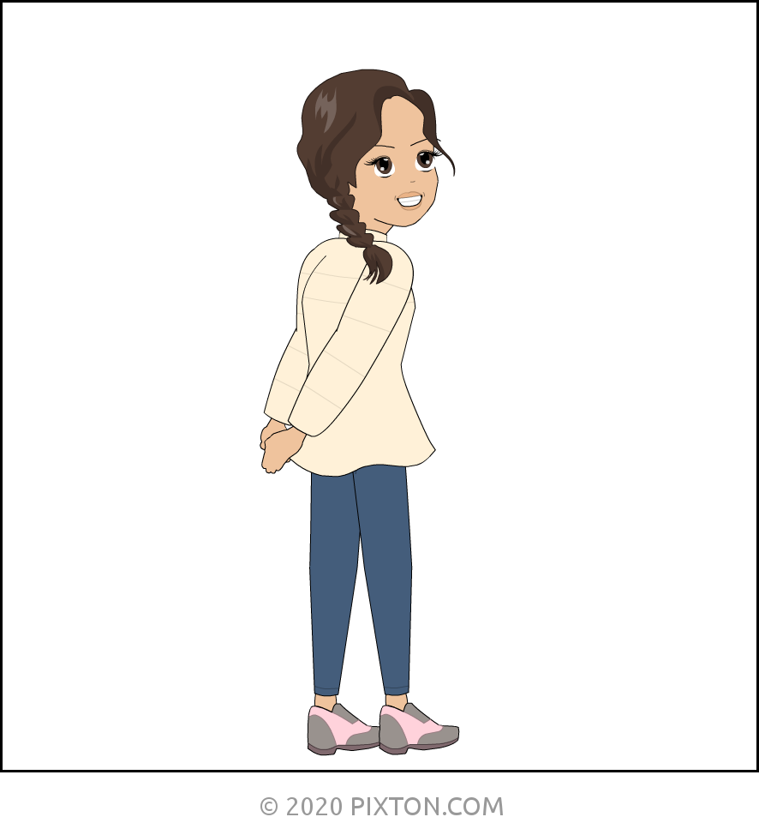
الأسئلة

